Slide 1
МИНИСТЕРСТВО ЗДРАВООХРАНЕНИЯ РД
ГОСУДАРСТВЕННОЕ БЮДЖЕТНОЕ ПРОФЕССИОНАЛЬНОЕ ОБРАЗОВАТЕЛЬНОЕ УЧРЕЖДЕНИЕ РД «ДЕРБЕНТСКИЙ МЕДИЦИНСКИЙ КОЛЛЕДЖ ИМ. Г.А.ИЛИЗАРОВА»
Тема: «Формирование электронного банка информационно – методологических материалов как необходимое звено современного образовательного процесса».
Подготовила зам.
директора по НМР
Сархатова Э.Д.

Slide 2
В настоящем обществе роль информационных технологий (ИТ) чрезвычайно важна, они занимают сегодня центральное место в процессе развития системы образования и культуры. Их широкое использование в самых различных сферах деятельности человека диктует целесообразность быстрого ознакомления с ними, начиная с ранних этапов обучения и познания.
Стремление активно применять современные информационные технологии в сфере образования должно быть направлено на повышение уровня и качества подготовки специалистов. “Отработка” применяемых в сфере образования ИТ должна ставить своей целью реализацию следующих задач:
поддержку и развитие системности мышления обучаемого;
поддержку всех видов познавательной деятельности человека в приобретении знаний, развитии и закреплении навыков и умений;
реализацию принципа индивидуализации учебного процесса при сохранении его целостности.

Slide 3
В электронный банк методологической документации ГБПОУ РД «Дербентский медицинский колледж» входят
Методические разработки и пособия
Рабочие программы
Электронные лекции
Календарно- тематические планы
Кружковая работа
Контрольно – оценочные средства
Контрольно – измерительные материалы
Потфолио педагогов
План работы колледжа

Slide 4
Методические разработки
Ежегодно планируется от 20 до 50 методических разработок. Все они хранятся в печатном и в электронном виде в свободном доступе в метод кабинете. Вот некоторые из них.

Slide 5
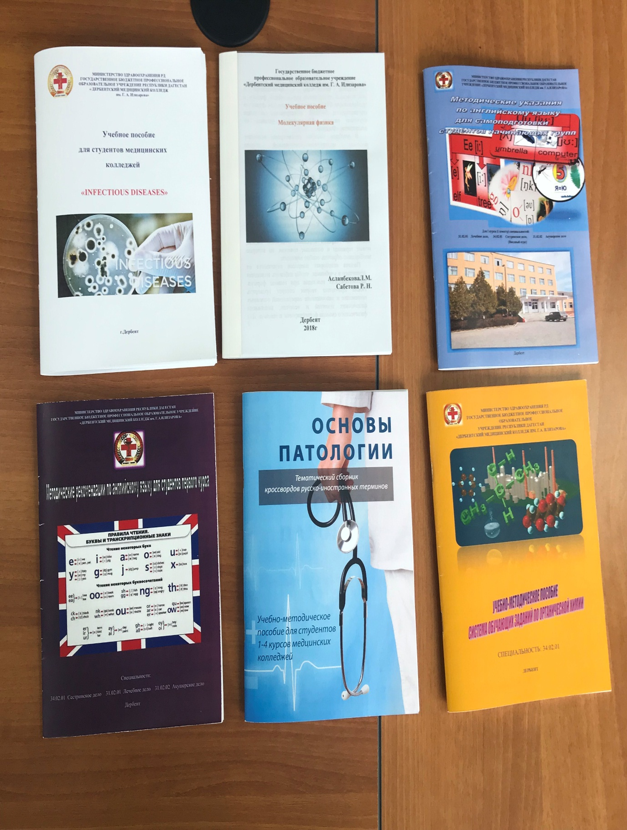

Slide 6
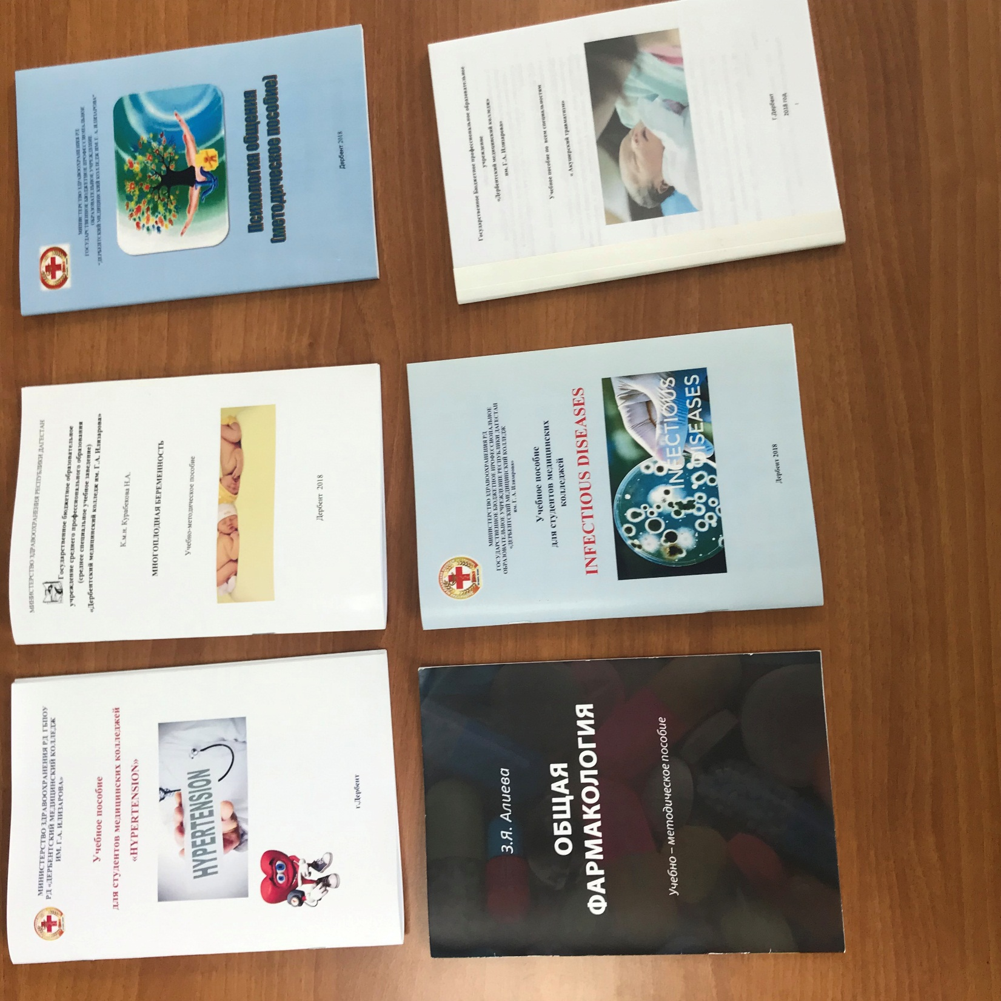

Slide 7
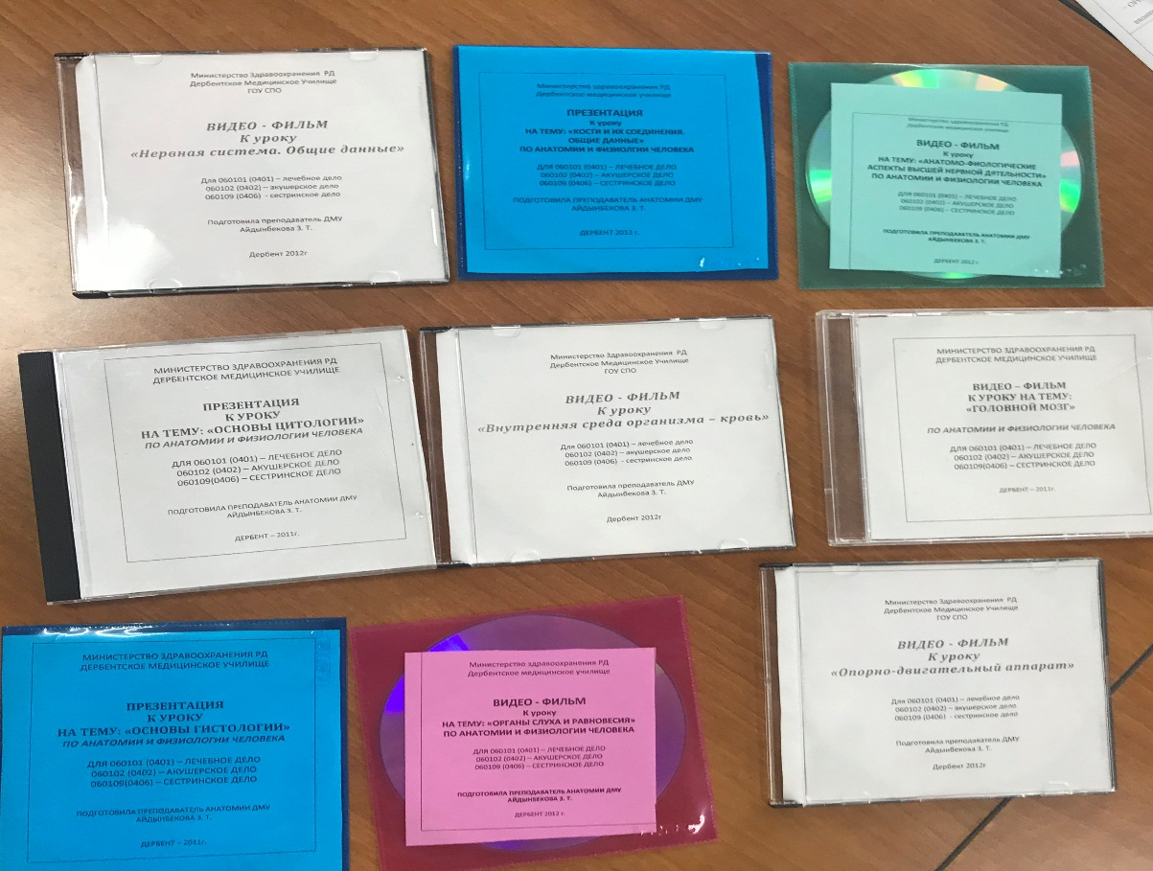
Кружковая работа проводится по всем дисциплинам.

